Slide 1

РАЗБОР ТИПОВЫХ ЗАДАНИЙ ЕГЭ-2023 ПО ГЕОГРАФИИ
(НА ПРИМЕРЕ ЗАДАНИЙ 6-11)
МЕТОДИСТ МБОУ ДО «ЦДЮТ»
ВАСИЛЕВИЧ О.С.

Slide 2

6 задание — РАЗМЕЩЕНИЕ НАСЕЛЕНИЯ РОССИИ; ОСНОВНАЯ ПОЛОСА РССЕЛЕНИЯ; КРУПНЕЙШИЕ ГОРОДА РОССИИ (1 БАЛЛ)
Демография – это наука, изучающая население и процессы, происходящие с ним (демографические процессы)
Плотность населения – это количество человек, проживающих на 1 км² территории
Основная зона (полоса) расселения – это часть территории страны, где проживает большая часть населения.

Slide 3
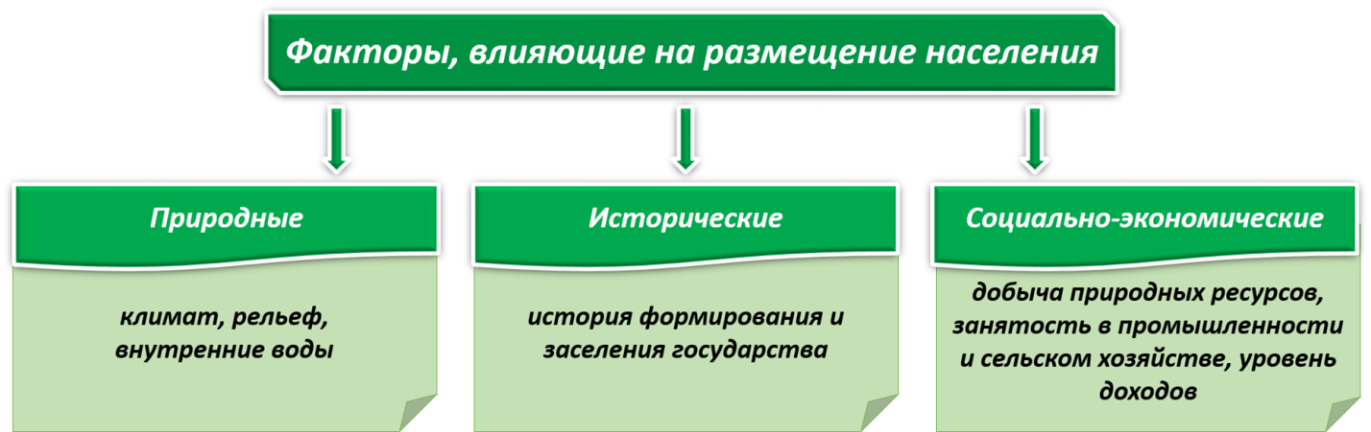
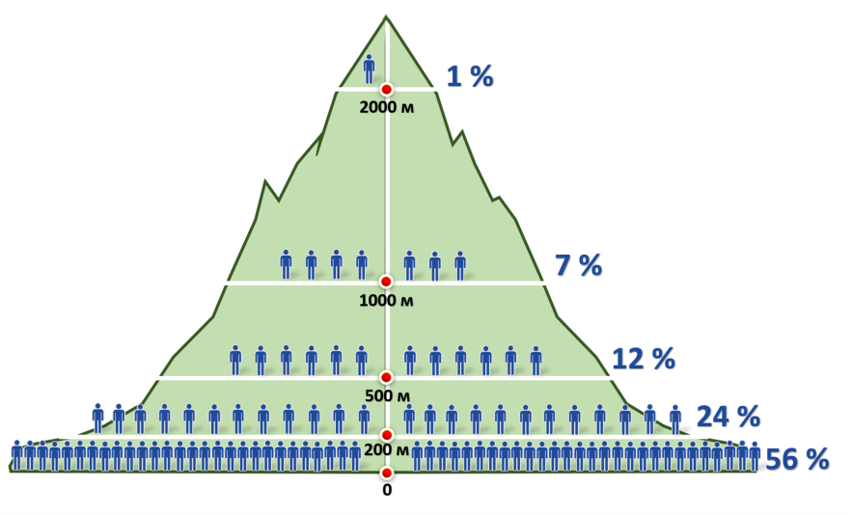
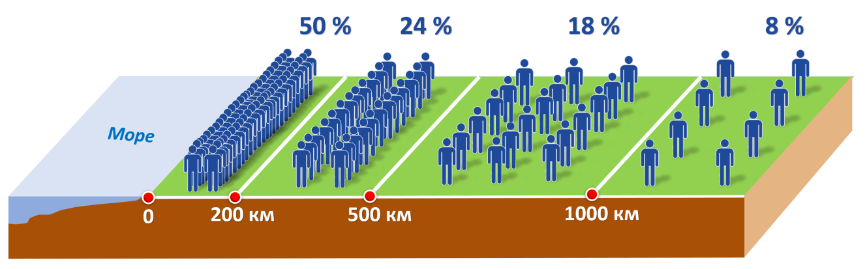

Slide 4
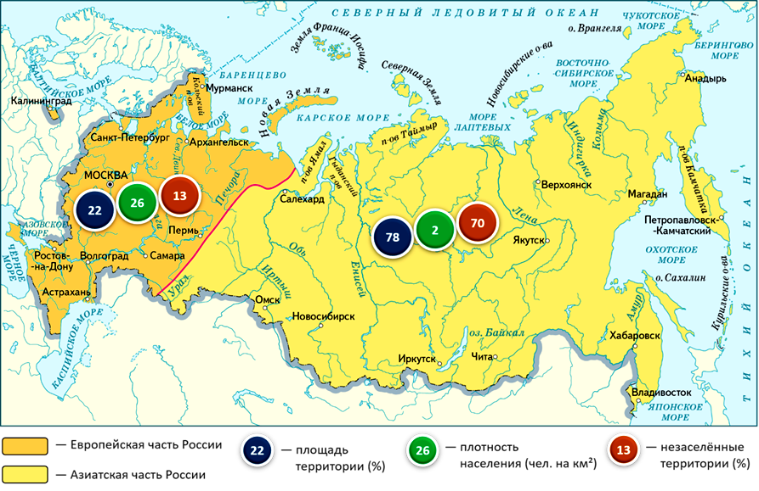
ОСНОВНЫЕ ПОКАЗАТЕЛИ ПЛОЩАДИ И ПЛОТНОСТИ НАСЕЛЕНИЯ В РАЗНЫХ ЧАСТЯХ РОССИИ
Анализируя показатели, приведенные в карте, можно сделать следующие выводы:
- Европейская часть России имеет небольшую площадь (22% от общей площади страны) и высокую плотность населения (в среднем 26 чел/км²). Незаселенных территорий мало (13% от общей площади страны;)
- Азиатская часть России имеет огромную площадь (78%) и низкую плотность населения (в среднем 2 чел/км²). Незаселенных территорий много (70%).

Slide 5
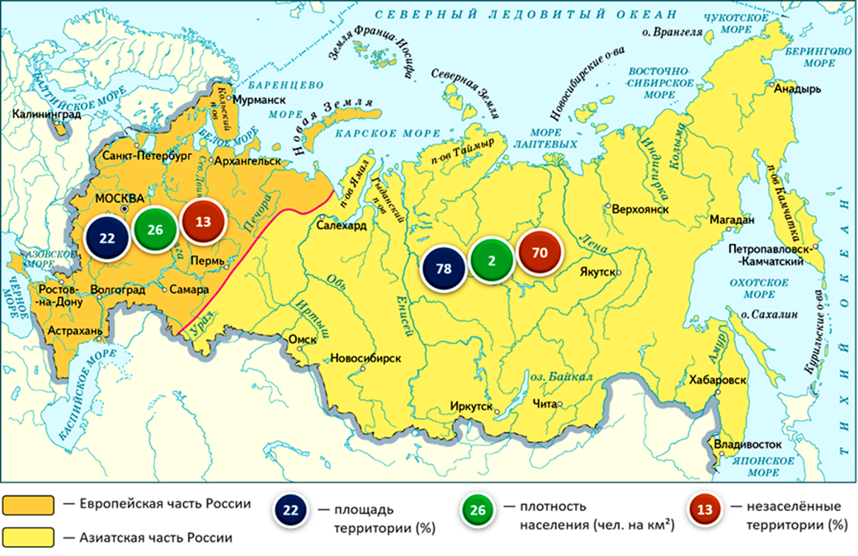

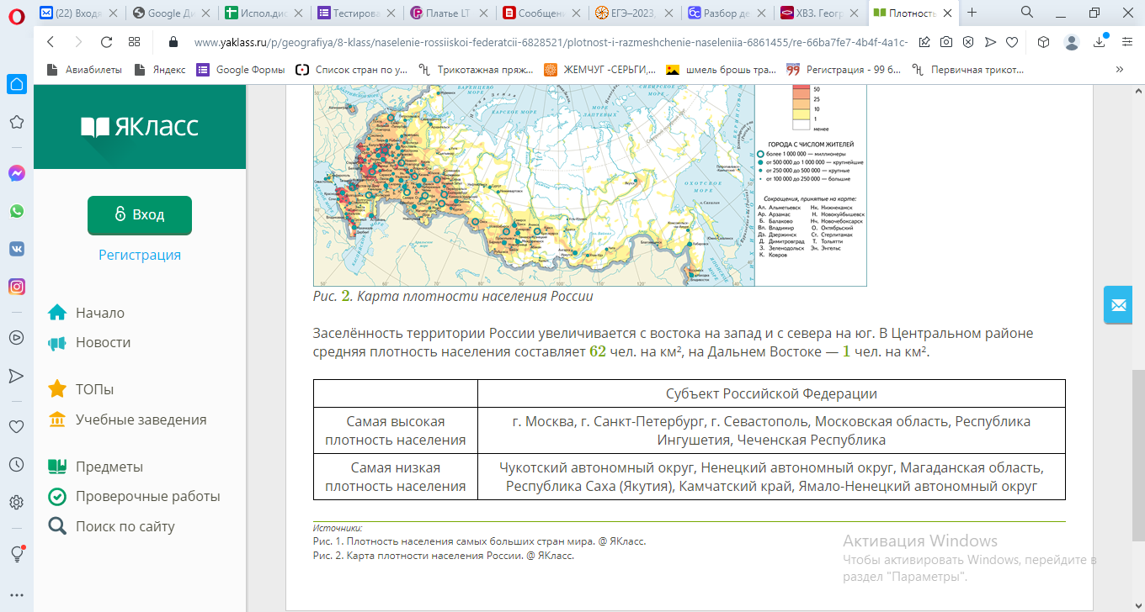
ОСНОВНЫЕ ПОКАЗАТЕЛИ ПЛОЩАДИ И ПЛОТНОСТИ НАСЕЛЕНИЯ В РАЗНЫХ ЧАСТЯХ РОССИИ

Slide 6
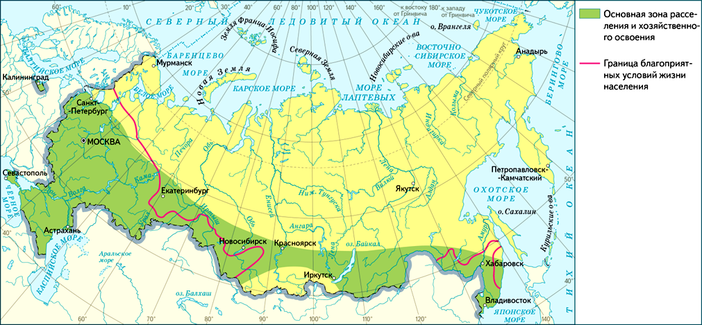
ОСНОВНАЯ И ОЧАГОВАЯ ЗОНЫ (ПОЛОСЫ) РАССЕЛЕНИЯ НАСЕЛЕНИЯ
Анализируя карту, можно сделать следующие выводы:
- Основная зона расселения протягивается по территории европейской России, южным частям Сибири и Дальнего Востока. В основной полосе расселения проживает около 94% населения РФ, находится большая часть городов России и все городские агломерации, практически все обрабатывающие отрасли промышленности и сельскохозяйственные земли.
Средняя плотность населения в основной зоне расселения составляет 26 - 50 чел/км² (максимальная – в Центральном районе – 62 чел/км² ).
- Территория, расположенная севернее 60⁰ в.д. – это очаговая зона расселения. В нее входят северные части страны, большая часть Сибири и Дальнего Востока. Здесь проживает около 6% населения РФ, располагаются все отрасли добывающей промышленности. Средняя плотность населения в очаговой зоне расселения составляет 1-2 чел/км²

Slide 7
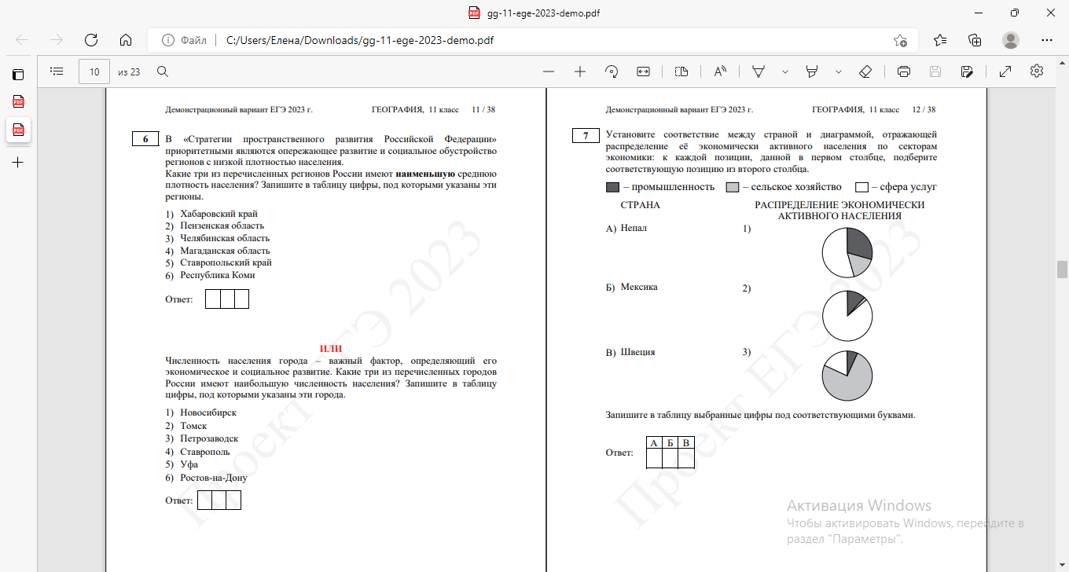
РАЗБОР ЗАДАНИЯ № 6 ДЕМОВЕРСИИ ЕГЭ ПО ГЕОГРАФИИ 2023
Опираясь на вышеприведенную информацию, можно сделать вывод, что наименьшую плотность населения будут иметь территории, расположенные в азиатской части страны, а точнее – на территории Сибири и Дальнего Востока или на севере – в очаговой полосе расселения.
В вариантах ответов к таким территориям относятся Хабаровский край, Магаданская область и Республика Коми.
Ответ: 146

Slide 8
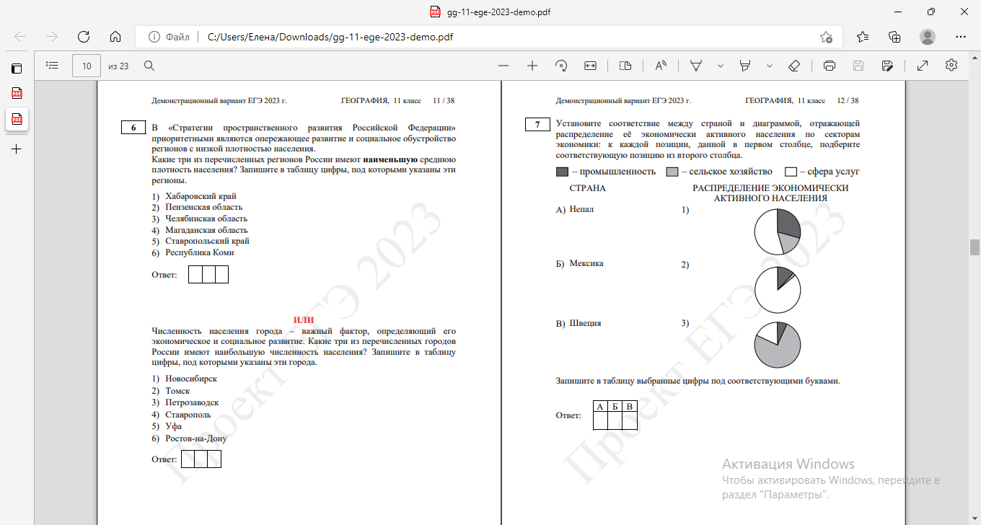
РАЗБОР ЗАДАНИЯ № 6 ДЕМОВЕРСИИ ЕГЭ ПО ГЕОГРАФИИ 2023
Чаще всего такой тип вопроса рассчитан на знание названий городов-миллионеров, находящихся на территории страны. На 2022 год таких городов в России 16:
Москва Омск
Санкт-Петербург Ростов-на-Дону
Новосибирск Уфа
Екатеринбург Пермь
Нижний Новгород Красноярск
Казань Воронеж
Челябинск Волгоград
Самара Краснодар
Основываясь на вышеприведенной информации, можно сделать вывод, что наибольшая численность населения будет в городах – Новосибирск, Уфа, Ростов-на-Дону.
Ответ: 156

Slide 9


7 задание — СТРУКТУРА ЗАНЯТОСТИ НАСЕЛНИЯ, ОТРАСЛЕВАЯ СТРУКТУРА ХОЗЯЙСТВА (1 БАЛЛ)
Структура занятости населения - это доля (%) людей, занятых в разных сферах хозяйства: промышленности, сельском хозяйстве, сфера услуг
Отраслевая структура хозяйства – это совокупность отраслей хозяйства страны
Между структурой занятости населения в основных сферах хозяйства и уровнем экономического развития страны существует четкая зависимость:
- Страна имеет высокий уровень развития (постиндустриальная страна), если большая часть населения занята в сфере услуг. К таким странам относятся страны «большой семерки» (США, Канада, Япония, Великобритания, Германия, Франция, Италия), крупные страны Западной Европы (страны БеНиЛюкс, Австрия, Швейцария), внеевропейские страны (Австралия, Новая Зеландия, ЮАР)
- Страна имеет низкий уровень развития (аграрная страна), если большая часть населения занята в сельском хозяйстве. Это развивающиеся страны мира, расположенные в Азии, Африке, Южной Америке (Камбоджа, Пакистан, Непал, Афганистан, Ливия, Нигерия, Эфиопия, Колумбия, Боливия, Уругвай и др).

Slide 10
РАЗБОР ЗАДАНИЯ № 7 ДЕМОВЕРСИИ ЕГЭ ПО ГЕОГРАФИИ 2023
Опираясь на вышеприведенную информацию, нужно определить страну с высоким уровнем экономического развития и страну с низким уровнем экономического развития. Можно сделать вывод, что страна с высоким уровнем развития – это Швеция, с низким уровнем развития – Непал, со средним уровнем развития – Мексика.
Ответ: А-3, Б-1, В-2

Slide 11
8 задание — ВОСПРОИЗВОДСТВО НАСЕЛЕНИЯ И ЕГО ГЕОГРАФИЧЕСКИЕ ОСОБЕННОСТИ; ПОЛОВОЗРАСТНОЙ СОСТАВ НАСЕЛЕНИЯ; УРОВЕНЬ И КАЧЕСТВО ЖИЗНИ НАСЕЛЕНИЯ (1 БАЛЛ)
Воспроизводство населения - это совокупность процессов рождаемости, смертности и естественного прироста населения
Тип воспроизводства – это соотношение показателей воспроизводства населения (1 тип – невысокие показатели рождаемости, смертности и естественного прироста; 2 тип – высокие показатели рождаемости и естественного прироста, низкие показатели смертности)
Половозрастной состав населения – это разделение населения по полу (мужчины, женщины) и по возрасту (дети и подростки, люди трудоспособного возраста, люди старше трудоспособного возраста)

Slide 12

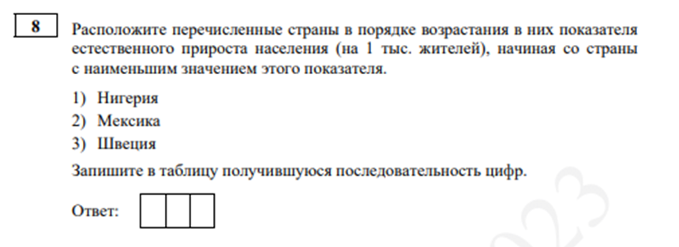
РАЗБОР ЗАДАНИЯ № 8 ДЕМОВЕРСИИ ЕГЭ ПО ГЕОГРАФИИ 2023
Между уровнем экономического развития страны и процессами воспроизводства населения существует четкая зависимость:
- Страны, имеющие высокий и средний уровень развития, относятся к 1 типу воспроизводства. Чем выше уровень экономического развития страны, тем меньше показатели рождаемости, смертности и естественного прироста.
- Страны, имеющие низкий уровень развития, относятся ко 2 типу воспроизводства.
Опираясь на вышеприведенную информацию, определяем, что Швеция имеет высокий уровень экономического развития, Мексика – средний, Нигерия – низкий.
Ответ: 321

Slide 13
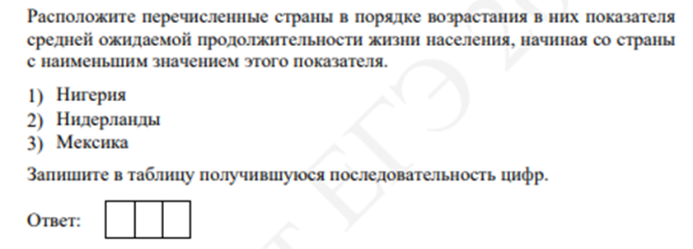
РАЗБОР ЗАДАНИЯ № 8 ДЕМОВЕРСИИ ЕГЭ ПО ГЕОГРАФИИ 2023
Средняя ожидаемая продолжительность жизни так же связана с уровнем экономического развития страны: чем выше уровень экономического развития, тем выше показатели ожидаемой продолжительности жизни
Определяем, что Нигерия имеет низкий уровень экономического развития, Мексика – средний, соответственно, Нидерланды – высокий.
Ответ: 132

Slide 14
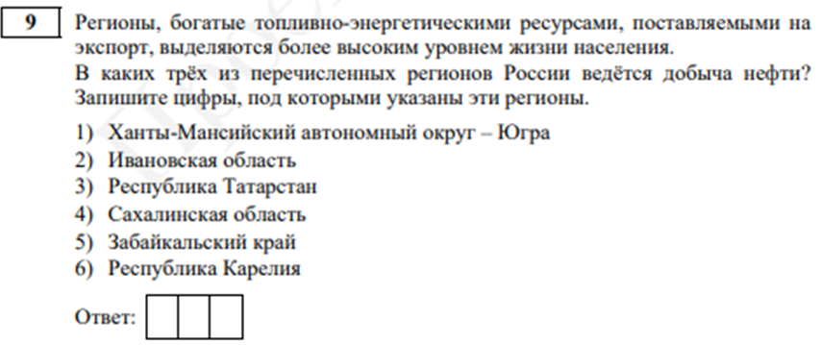
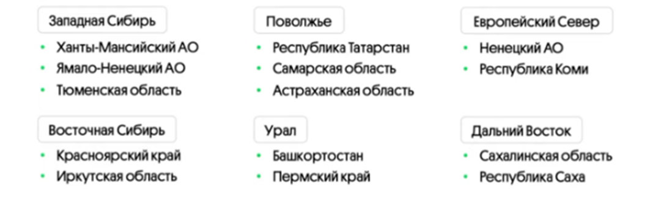
9 задание — ВЕДУЩИЕ СТРАНЫ-ЭКСПОРТЕРЫ ОСНОВНЫХ ВИДОВ ПРОМЫШЛЕННОЙ И СЕЛЬСКОХОЗЯЙСТВЕННОЙ ПРОДУКЦИИ; ОСНОВНЫЕ МЕЖДУНАРОДНЫЕ МАГИСТРАЛИ, ТРАНСПОРТНЫЕ УЗЛЫ; ГЕОГРАФИЯ ОСНОВНЫХ ОТРАСЛЕЙ ПРОМЫШЛЕННОСТИ, СЕЛЬСКОГО ХОЗЯЙСТВА И ТРАНСПОРТА РОССИИ (1 БАЛЛ)
Задания такого типа рассчитаны на знание карты, поэтому нужно вспомнить, ГДЕ добываются полезные ископаемые разных видов. Основные районы добычи нефти в России – это:
Основываясь на вышеприведенной информации, определим, что нефть добывается в Ханты-Мансийском АО, Республике Татарстан и Сахалинской области. Ответ: 134

Slide 15
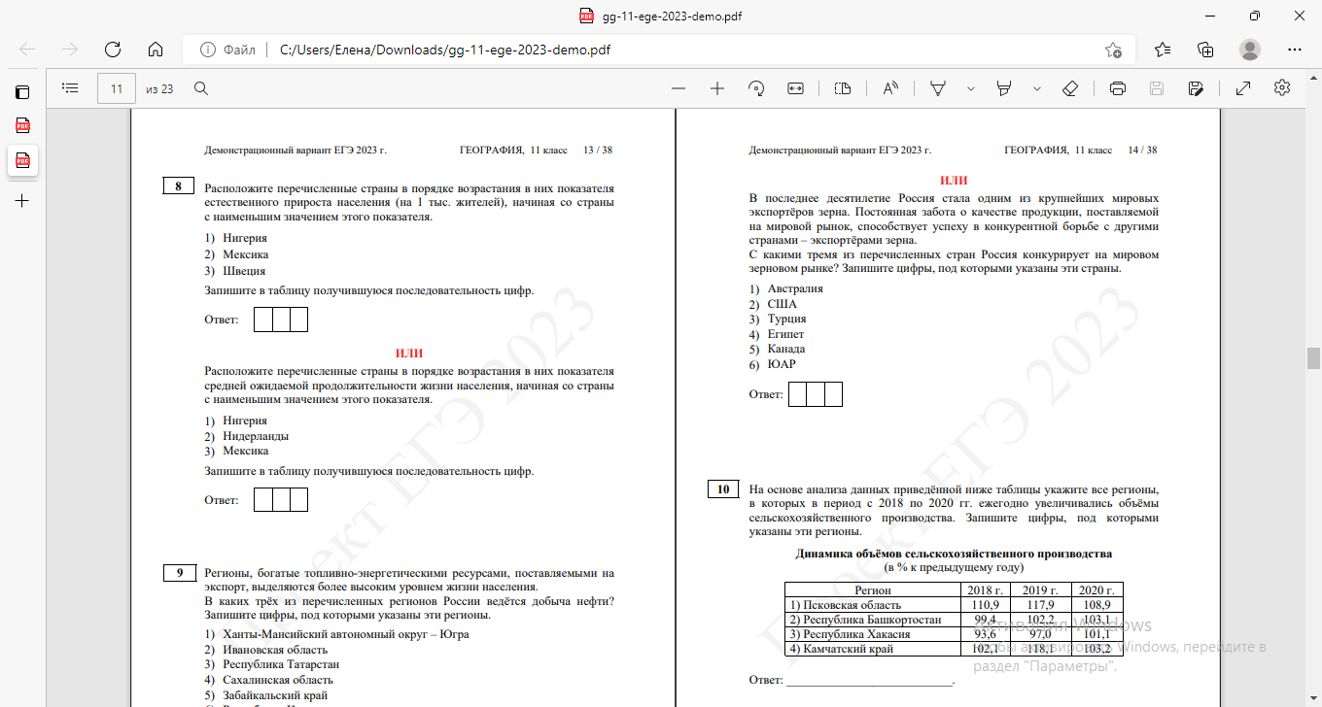
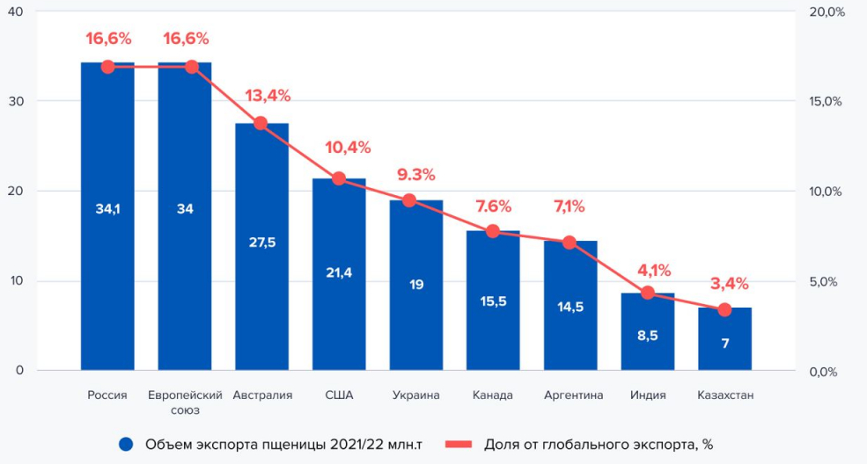
РАЗБОР ЗАДАНИЯ № 9 ДЕМОВЕРСИИ ЕГЭ ПО ГЕОГРАФИИ 2023
В данном задании необходимо знать, какие виды продукции вывозят на мировой рынок разные страны мира. В частности экспорт пшеницы представлен на диаграмме:
Ответ: 125

Slide 16
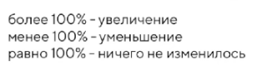
10 задание — ОСОБЕННОСТИ ХОЗЯЙСТВА КРУПНЫХ СТРАН МИРА; ЧИСЛЕННОСТЬ, ЕСТЕСТВЕННОЕ ДВИЖЕНИЕ НАСЕЛЕНИЯ; ГЕОГРАФИЯ ПРОМЫШЛЕННОСТИ И СЕЛЬСКОГО ХОЗЯЙСТВА РОССИИ (1 БАЛЛ)
При выполнении этого задания необходимо обратить внимание на то, что данные таблицы даны в процентах к предыдущему году. То есть, если в таблице больше 100%, то идет повышение, если меньше 100 — понижение. Даже, если цифры в абсолютном значении уменьшаются, как, например, в Псковской области, в итоге наблюдается повышение объемов производства, так как в каждом году производилось столько же, сколько в предыдущем — 100% и еще сколько-то.
Ответ: 14

Slide 17
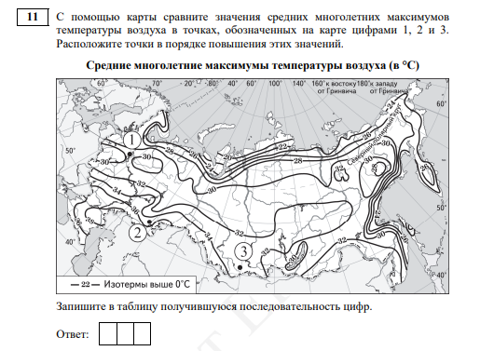
11 задание — РАСПРЕДЕЛЕНИЕ ТЕПЛА И ВЛАГИ НА ЗЕМЛЕ; КЛИМАТ РОССИИ (1 БАЛЛ)
Средние температуры на карте показаны изотермами – линиями, соединяющими точки с одинаковой температурой. Работая с картой, определяем возле каких изотерм лежат точки 1, 2, 3.
Точка 1 лежит вблизи от изотермы +30⁰С
Точка 2 – вблизи изотермы +36⁰С
Точка 3 – вблизи изотермы +34⁰С
Расставляем точки в порядке повышения в них температуры воздуха.
Ответ: 132

Slide 18


